Slide 1
P1 + P2 + P3 + P4
Автоматическая сортировка руды по микрофото
Программа принимает фото аншлифа, определяет сорт руды и показывает зоны талька синей маской с расчётом процента.
вердикт сорта
маска талька
отчёт для сдачи
Скажи мне, кто твой шлиф
01

Slide 2
Одна загрузка заменяет ручную первичную оценку
Геолог получает не только класс, но и объясняющую маску талька.
Проблема
Автоматизация
Результат
Сорт руды часто определяется визуально. Это долго, зависит от эксперта и плохо масштабируется на поток снимков.
Нейросеть оценивает сорт по снимку целиком, а алгоритм сегментации отдельно выделяет тальк на изображении.
На экране видны вердикт, процент талька, маска, метрики обработки и кнопка выгрузки отчёта.
→
→
Скажи мне, кто твой шлиф
Скажи мне, кто твой шлиф
02
02

Slide 3
Четыре модуля собираются в один рабочий контур
P1 и P2 дают сигналы, P3 объединяет их, P4 показывает результат геологу.
P1
P2
P3
P4
Сегментация
→
Классификация
→
analyze()
→
Интерфейс
Находит тальк и считает его долю на снимке.
Определяет сорт: рядовая, трудная, оталькованная.
Собирает вердикт, маску, проценты и проверки.
Загрузка, просмотр, зум, подтверждение, отчёт.
Контракт между треками простой: интерфейс не ждёт финального ядра и работает через тот же `analyze()`, а заглушка заменяется на боевой анализ без смены UI.
Скажи мне, кто твой шлиф
Скажи мне, кто твой шлиф
03
03

Slide 4
Система различает три технологических сорта
Классы сформулированы так, чтобы результат был понятен геологу и технологу.
Рядовая
Труднообогатимая
Оталькованная
Обычная руда, которая нормально обогащается. Низкая доля талька не должна давать ложный оталькованный вердикт.
Металл извлекается сложнее. Этот класс должен отделяться от рядовой по признакам всего снимка, а не только по тальку.
В породе много талька. Интерфейс обязан не просто назвать сорт, но и показать где именно расположен тальк.
Скажи мне, кто твой шлиф
Скажи мне, кто твой шлиф
04
04

Slide 5
P2 оценивает сорт по всему кадру
Классификатор отвечает за главный вердикт, а не за подсветку отдельных минералов.
Архитектура
Обучение
Баланс классов
EfficientNet-B0 используется как основной backbone с ImageNet-весами. ResNet50 оставлен как альтернативный backbone для сравнения.
15 эпох, batch 16, размер входа 320 px, AdamW, CosineAnnealingLR, аугментации цвета и поворотов.
Редкий класс talc усиливается через class weights и WeightedRandomSampler, чтобы модель не игнорировала оталькованную руду.
Checkpoint `weights/classifier.pt` содержит backbone `efficientnet_b0`, классы `ordinary / hard_to_process / talc` и размер входа модели.
Скажи мне, кто твой шлиф
Скажи мне, кто твой шлиф
05
05

Slide 6
P2 закрывает качество через F1, accuracy и матрицу ошибок
Эти метрики показывают, насколько стабильно модель различает все три сорта.
Основная метрика
Быстрая метрика
Разбор ошибок
macro-F1
accuracy
per-class
Рядовая
Трудная
Отальк.
Рядовая
TP
FP/FN
FP/FN
Усредняет качество по трём классам и не даёт редкому talc потеряться за общей accuracy.
Показывает долю верных ответов на validation split и удобна для общей оценки демо.
Precision / recall / F1 по каждому сорту показывают, какой сорт определяется хуже.
Трудная
FP/FN
TP
FP/FN
Отальк.
FP/FN
FP/FN
TP
Confusion matrix: строки — факт, столбцы — прогноз
В отчёт P2 входят: macro-F1, accuracy, confusion matrix, размеры train/val и точность по классам. Сплит выполняется по ID шлифа, чтобы поля одного шлифа не попадали одновременно в train и val.
Скажи мне, кто твой шлиф
Скажи мне, кто твой шлиф
06
06

Slide 7
Сплит по ID шлифа защищает метрики от утечки
Валидация считается по целым шлифам, а не по отдельным похожим полям зрения.
Разбиение
Классы
Баланс
Вход
80 / 20
3
565 / 486 / 171
320 px
GroupShuffleSplit по slide_id, random seed 42.
ordinary, hard_to_process, talc.
Ориентир по классам из P2-комментариев к данным.
RandomResizedCrop при обучении и CenterCrop при инференсе.
ColorJitter и RandomGrayscale снижают зависимость от освещения микроскопа.
Class weights и oversampling компенсируют редкость оталькованной руды.
Скажи мне, кто твой шлиф
Скажи мне, кто твой шлиф
07
07

Slide 8
P1 после калибровки кратно снизил ошибку по тальку
Сегментация проверялась на парах: исходный снимок и экспертная обводка.
Средняя ошибка
До калибровки
Улучшение
Контроль
5.5%
14.83%
2.7x
5/13 → 1/13
Абсолютное отклонение доли талька на 42 парах.
Стартовый уровень на дефолтных порогах.
Падение средней ошибки после подбора порогов.
Меньше ложного талька на игольчатых сульфидах.
Цель ±3% остаётся ориентиром для следующего раунда, но текущая версия уже даёт рабочую подсветку зон талька и понятный численный сигнал для геолога.
Скажи мне, кто твой шлиф
Скажи мне, кто твой шлиф
08
08

Slide 9
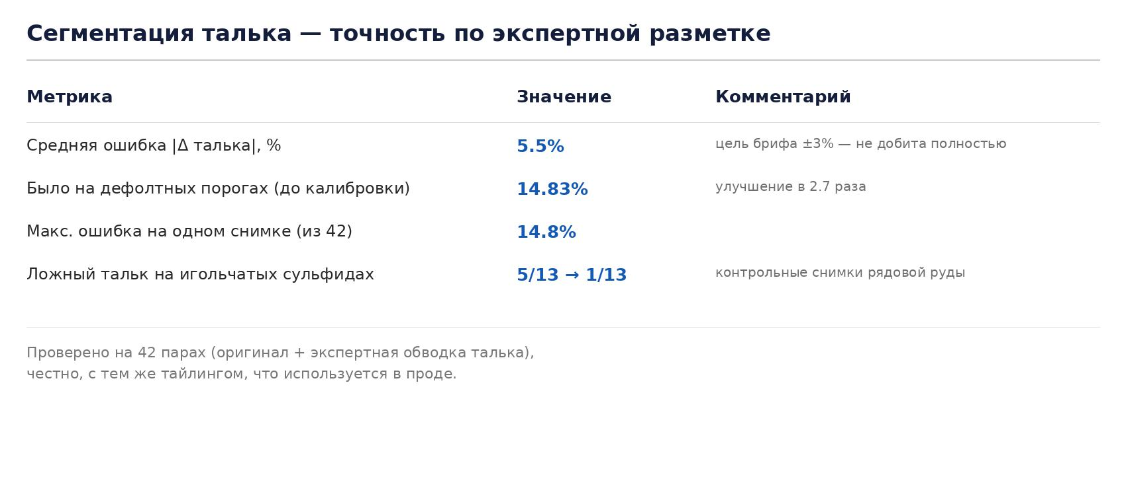
Точность P1 упакована как доказательный слайд
Таблица показывает не только среднюю ошибку, но и характерные ложные срабатывания.
42 пары
Проверка на исходниках и экспертной обводке талька.
14.8%
Максимальная ошибка на одном снимке в текущем наборе.
Фокус качества
Меньше ложных зон на игольчатых сульфидах.
Скажи мне, кто твой шлиф
Скажи мне, кто твой шлиф
09
09

Slide 10
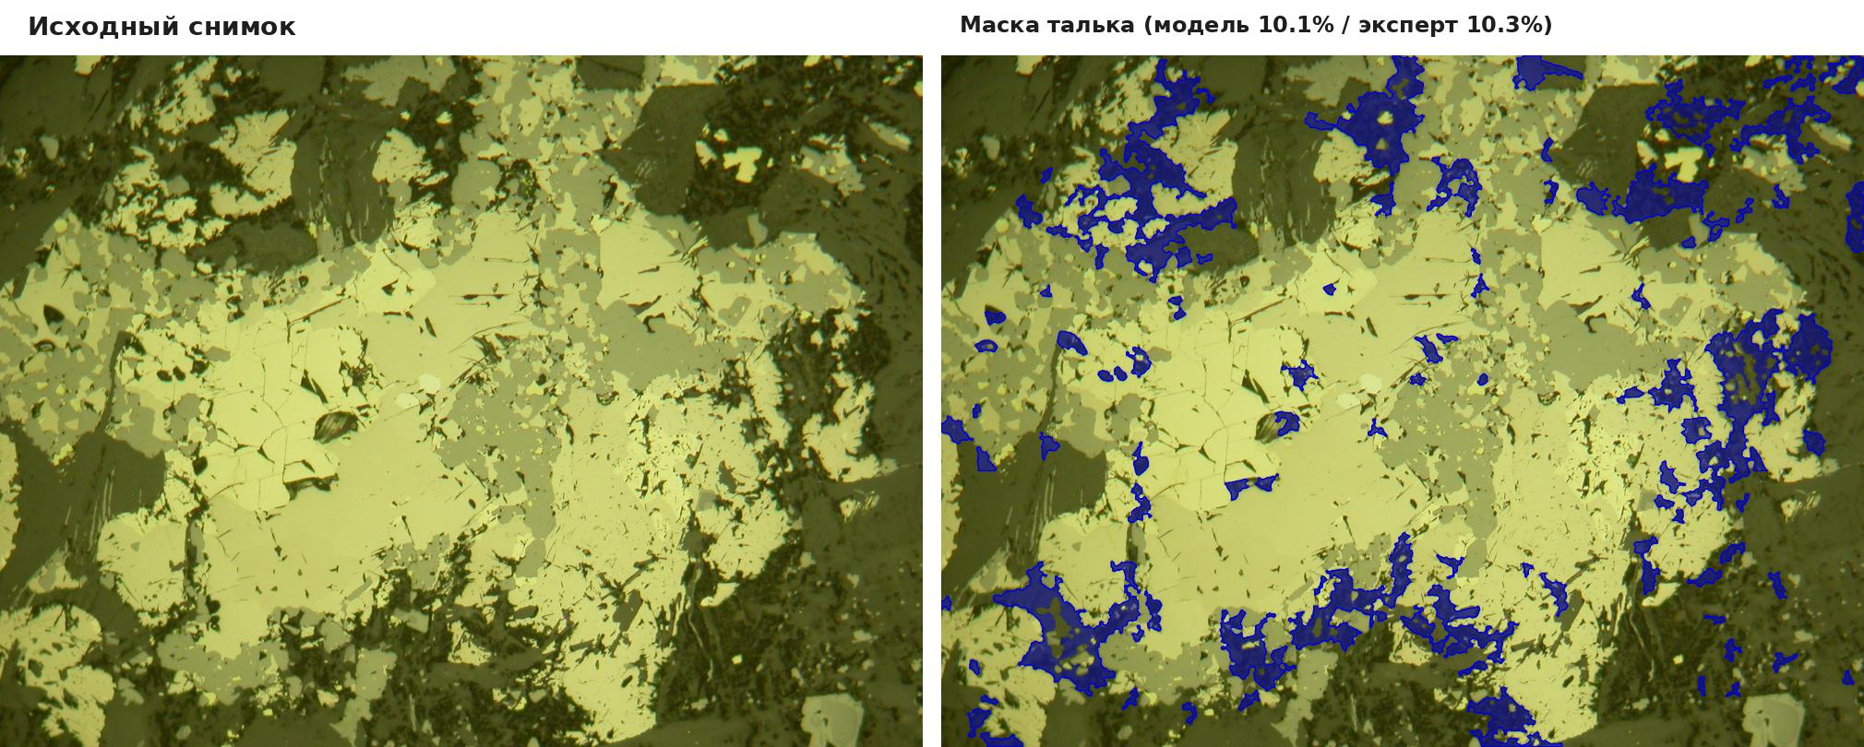
Пример P1: модель почти совпала с экспертной долей
Синяя маска показывает зоны талька поверх исходного микрофото.
модель 10.1%
эксперт 10.3%
Скажи мне, кто твой шлиф
Скажи мне, кто твой шлиф
10
10

Slide 11
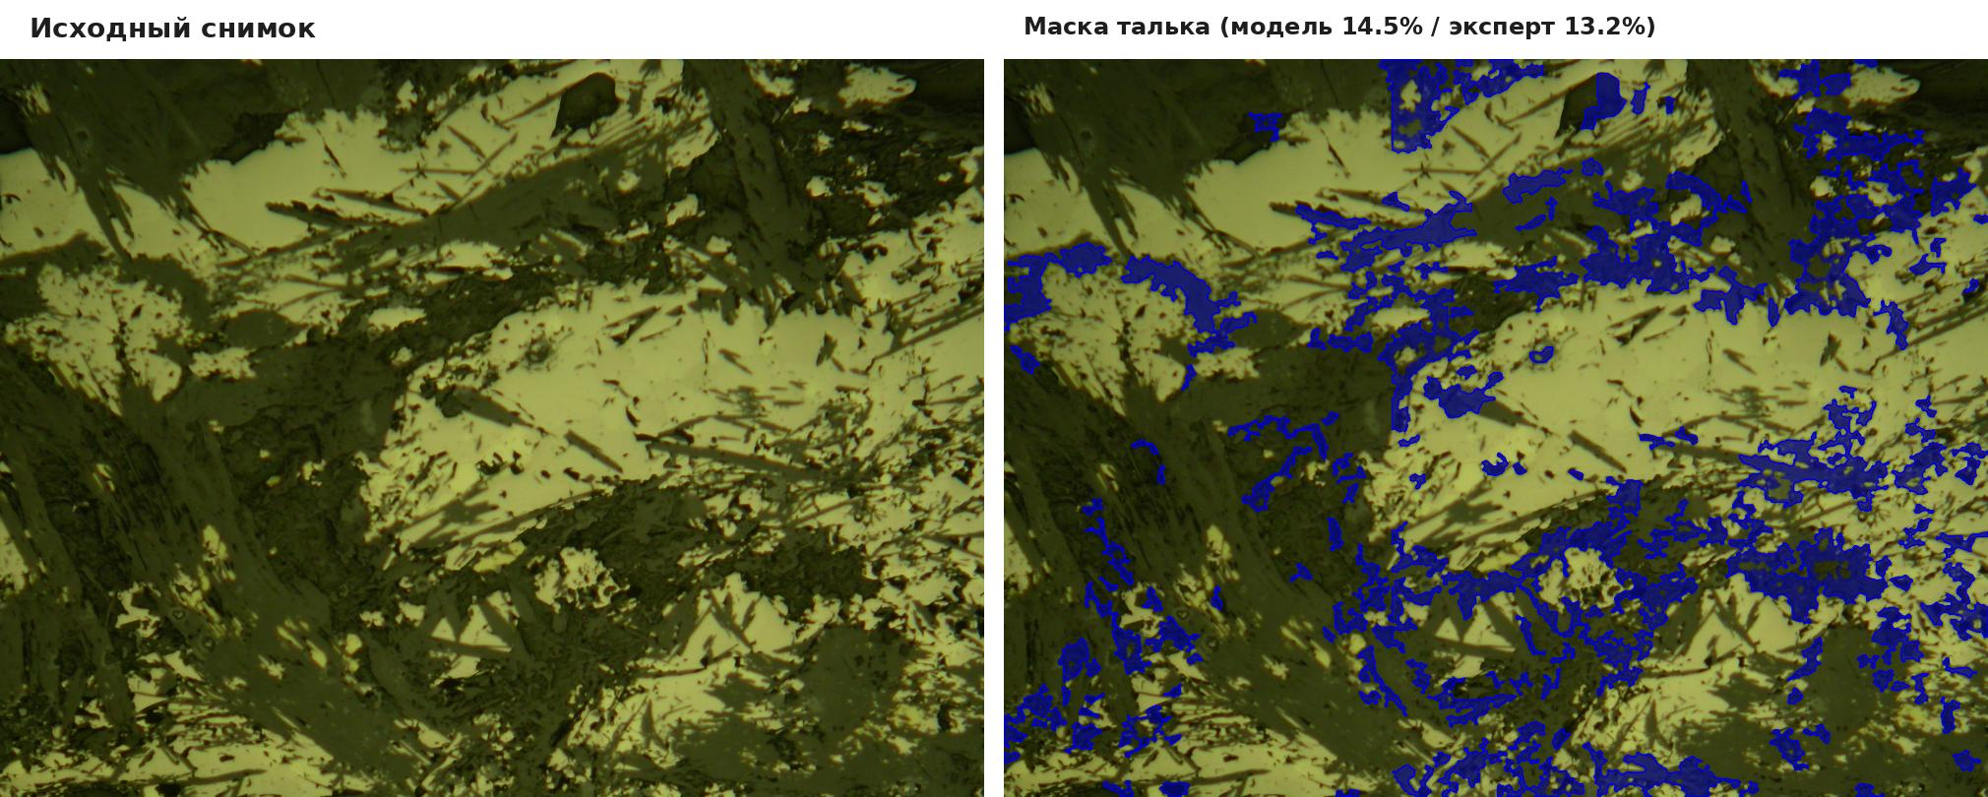
Пример P1: маска сохраняет форму крупных зон
На более сложном снимке модель выделяет распределённые области талька.
модель 14.5%
эксперт 13.2%
Скажи мне, кто твой шлиф
Скажи мне, кто твой шлиф
11
11

Slide 12
P3 превращает два алгоритма в единый результат
`analyze()` возвращает структуру, которую одинаково используют интерфейс, отчёт и демо.
Вход
Ядро
Выход
Фото аншлифа или панорама в формате TIFF, PNG, JPG, JPEG, BMP. Интерфейс передаёт байты и идентификатор снимка.
P2 даёт сорт, P1 считает talc_pct и маску, P3 добавляет согласованность, время и метаданные.
verdict, confidence, talc_pct, overlay_png, source, processing_time_sec, consistency_check.
Такой контракт позволяет P4 работать на заглушке во время интеграции и сразу принять боевые модули, когда P1/P2 обновляют ядро.
Скажи мне, кто твой шлиф
Скажи мне, кто твой шлиф
12
12

Slide 13
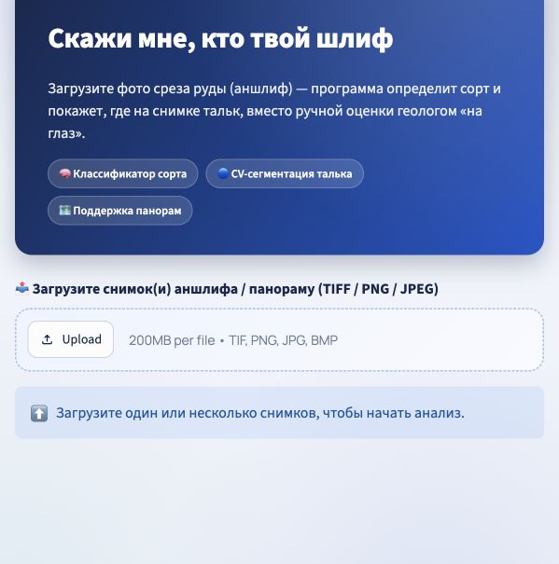
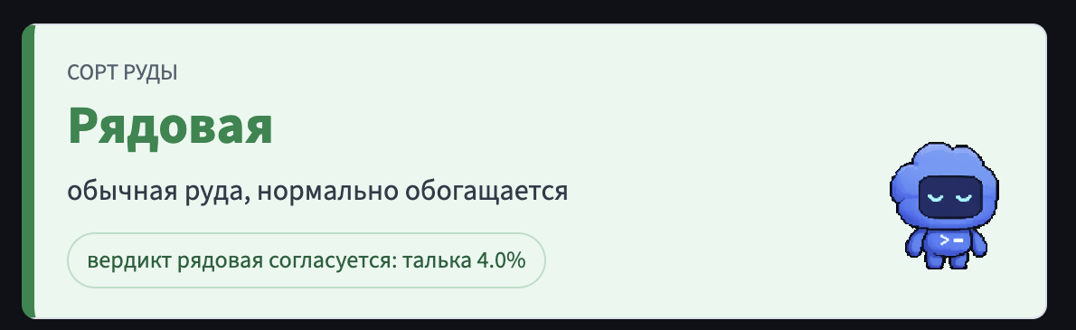
P4 показывает результат в формате, удобном геологу
Главный экран ведёт от загрузки к вердикту, маске, процентам и отчёту.
Вердикт и проверка согласованности
Доля талька
Источник
Отчёт
4.0%
P3
PDF
Загрузка снимка
Показывается сразу в карточках метрик.
Боевой анализ или заглушка помечаются в результате.
JSON также доступен из интерфейса.
Скажи мне, кто твой шлиф
Скажи мне, кто твой шлиф
13
13

Slide 14
Интерактивная маска помогает разбирать крупные снимки
Для эксперта важна не только доля талька, но и возможность проверить конкретные зоны.
Перемещение мышкой
Зум
Экспорт
Просмотрщик позволяет двигать изображение в окне и быстро переходить к нужному фрагменту вместо ручных осей X/Y.
Увеличение помогает проверить границы маски и спорные участки на панорамах и детальных микрофото.
После проверки геолог скачивает отчёт с исходником, маской, процентом талька и итоговым вердиктом.
В интерфейсе сохранён быстрый путь: загрузил снимок, увидел сорт, проверил синюю маску, подтвердил результат и выгрузил отчёт.
Скажи мне, кто твой шлиф
Скажи мне, кто твой шлиф
14
14

Slide 15
Экспертная правка замыкает контур улучшения
Геолог остаётся в процессе: подтверждает результат или фиксирует ошибку для следующей версии.
1
2
3
4
Проверить
→
Подтвердить
→
Поправить
→
Обновить
Сравнить исходник и синюю маску талька.
Зафиксировать корректный вердикт и проценты.
Отметить спорные зоны или неверный сорт.
Данные идут в P1/P2.
Такой workflow делает демо не разовой картинкой, а началом промышленного цикла контроля качества.
Скажи мне, кто твой шлиф
Скажи мне, кто твой шлиф
15
15

Slide 16
Демо проходит как короткий промышленный сценарий
В ролике и на защите лучше показывать не код, а путь пользователя.
01
02
03
04
Загрузить
→
Получить
→
Проверить
→
Сдать
Перетащить фото аншлифа в Streamlit.
Показать сорт, процент талька и согласованность.
Подвигать маску мышкой и приблизить спорный участок.
Скачать отчёт и сохранить результат.
Ключевой кадр для видео: на одном экране видны микрофото, маска талька, вердикт сорта и кнопка скачивания отчёта.
Скажи мне, кто твой шлиф
Скажи мне, кто твой шлиф
16
16

Slide 17
Сдача собирается в четыре понятные ссылки
Жюри должно быстро открыть код, материалы, презентацию и работающий деплой.
Репозиторий
Облако
Презентация
Деплой
Код P1-P4, README, app/main.py, core/analyze.py, веса и структура проекта.
Данные, демо-материалы, видео и дополнительные скриншоты без перегруза репозитория.
Этот deck: проблема, архитектура, P1/P2/P3/P4, метрики, примеры и демо-flow.
Локальный Streamlit или Cloudflare tunnel, чтобы можно было открыть интерфейс в браузере.
В README и `docs/submission.md` стоит держать эти четыре ссылки в одном блоке, чтобы сдача выглядела собранной и проверяемой.
Скажи мне, кто твой шлиф
Скажи мне, кто твой шлиф
17
17

Slide 18
Готовность треков складывается в единый продукт
Каждый модуль имеет свой измеримый результат и понятную роль в демо.
P1
P2
P3
P4
Синяя маска талька, talc_pct, калибровка на 42 экспертных парах, улучшение ошибки в 2.7 раза.
EfficientNet-B0 checkpoint, три класса, GroupShuffleSplit, macro-F1 / accuracy / confusion matrix как пакет качества.
`analyze()` объединяет классификацию, сегментацию, проверки, метрики и экспортируемые данные.
Streamlit: загрузка, маска с интерактивным просмотром, таблица метрик, вердикт, отчёт.
Главная ценность: геолог получает не абстрактный ответ модели, а проверяемый результат с визуальным объяснением.
Скажи мне, кто твой шлиф
Скажи мне, кто твой шлиф
18
18

Slide 19
Сортировка становится быстрой, одинаковой и проверяемой
Загрузил фото, получил сорт, увидел тальк, подтвердил результат, скачал отчёт.
скорость
единый стандарт
объяснимость
Скажи мне, кто твой шлиф
19

